Slide 1
Chapitre 9
La Voie Lactée et les galaxies

Slide 2
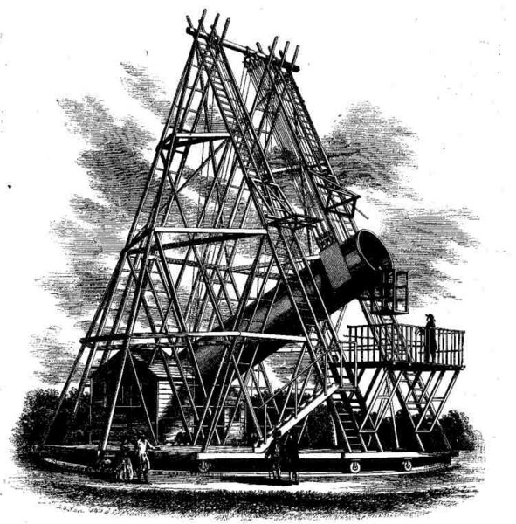
La Voie Lactée
Galilée (17^{ième} siècle) découvre que la Voie Lactée est composée d’étoiles
Herschel (18^{ième} siècle) observe le voisinage solaire avec son télescope de 1,25 m à miroir en bronze
Lord Rosse (19^{ième} siècle) observe les premières galaxies avec son télescope de 1,8m de diamètre
Télescope de Herschel

Slide 3
La Voie Lactée
Tentative par Herschel de reconstituer la forme de la Voie Lactée
mais est gêné par l’absorption par le milieu interstellaire.
Jacobus Kapteyn donne une première estimation de la taille
de la Voie Lactée (18^{ième})
En 1920, Harlow Shapley donne notre position dans le disque galactique en
utilisant des comptages d’étoiles sur des plaques photos et en mesurant
des parallaxes. Il mesure aussi la distance au centre galactique en
calculant la distance qui nous sépare des amas globulaires du halo
galactique.
Découverte de l’émission radio du centre Galactique par
Karl Jansky en 1933

Slide 4
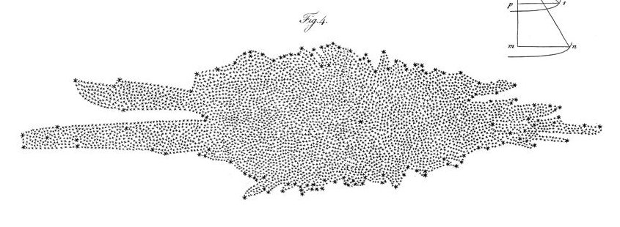
La Voie Lactée
Tentative par Herschel de reconstituer la forme de la Voie Lactée
par des comptages d’étoiles dans diverses directions

Slide 5
Distances dans la Voie Lactée

Slide 6
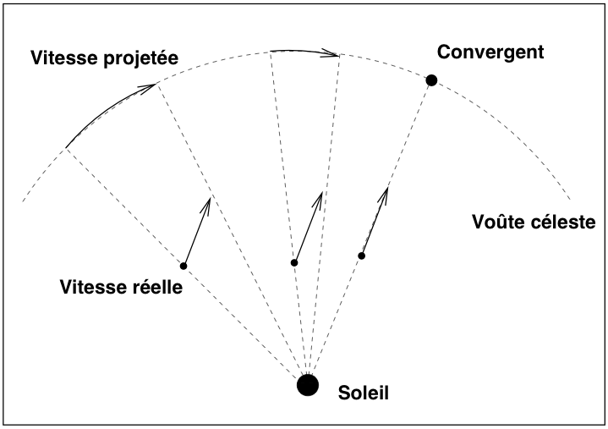
Mesure des distances
Méthode des « courants d’étoiles » (uniquement pour des amas)

Slide 7
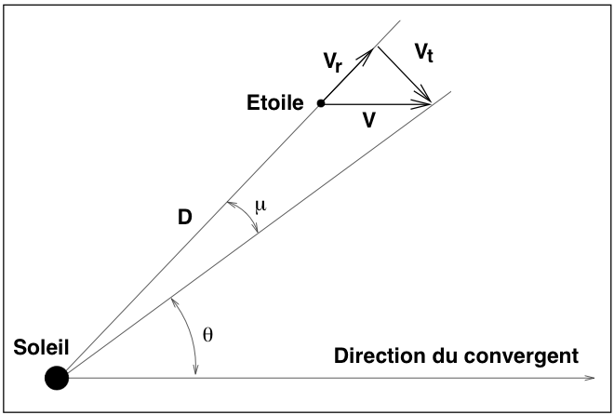
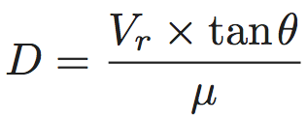

Mesure des distances
Méthode des « courants d’étoiles »
Vitesse angulaire des étoiles sur le plan du ciel

Slide 8
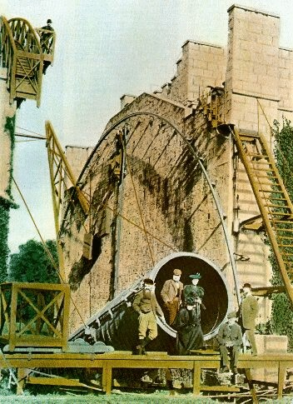
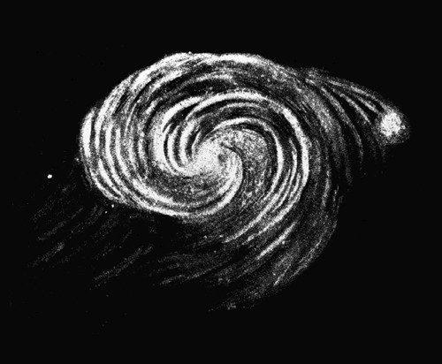
La Voie Lactée
Lord Rosse (19^{ième} siècle) observe les premières galaxies avec son télescope de 1,8m de diamètre
Dessin de la galaxie M51 observée par Rosse, décrite
comme « nébuleuse spirale »
Télescope de Lord Rosse

Slide 9
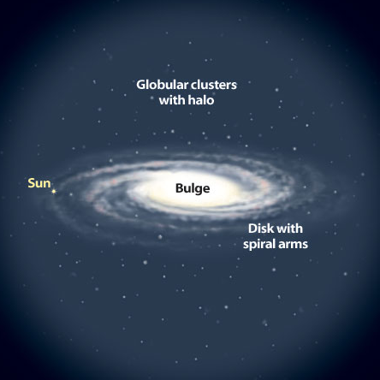
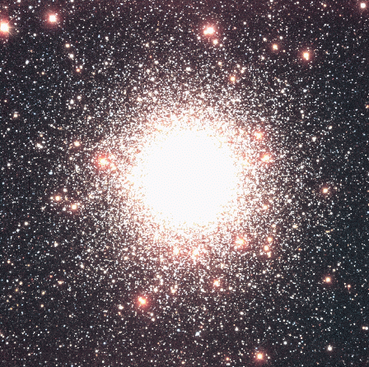
La Voie Lactée
Disque en rotation avec
formation d’étoiles
Bulbe d’étoiles vieilles
Halo composé d’amas
globulaires vieux
Halo de matière sombre
Quelques galaxies satellites
40 kpc

Slide 10
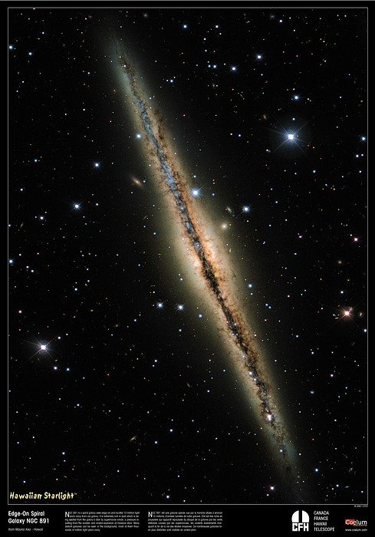
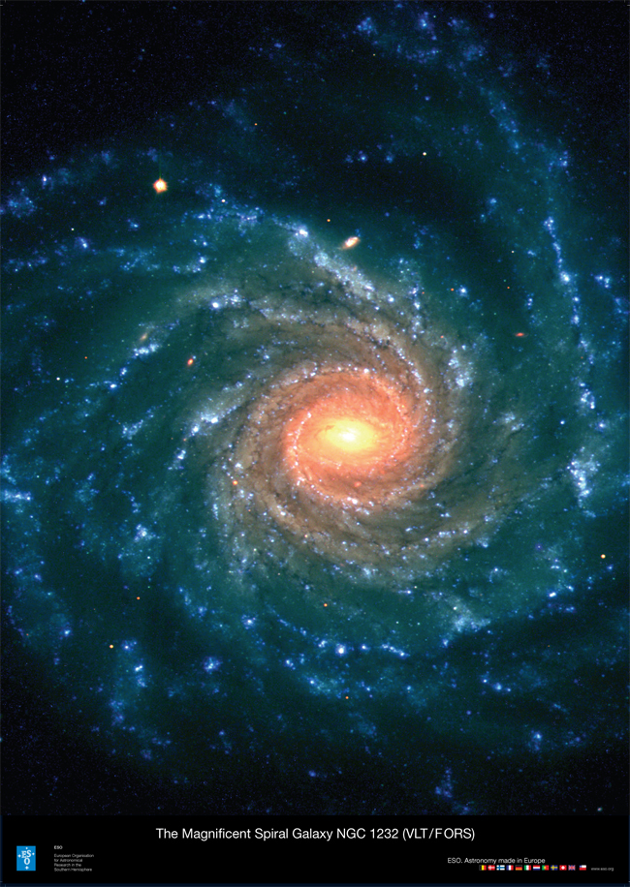
NGC 891 (de profile)
NGC 1232 (de face)

Slide 11
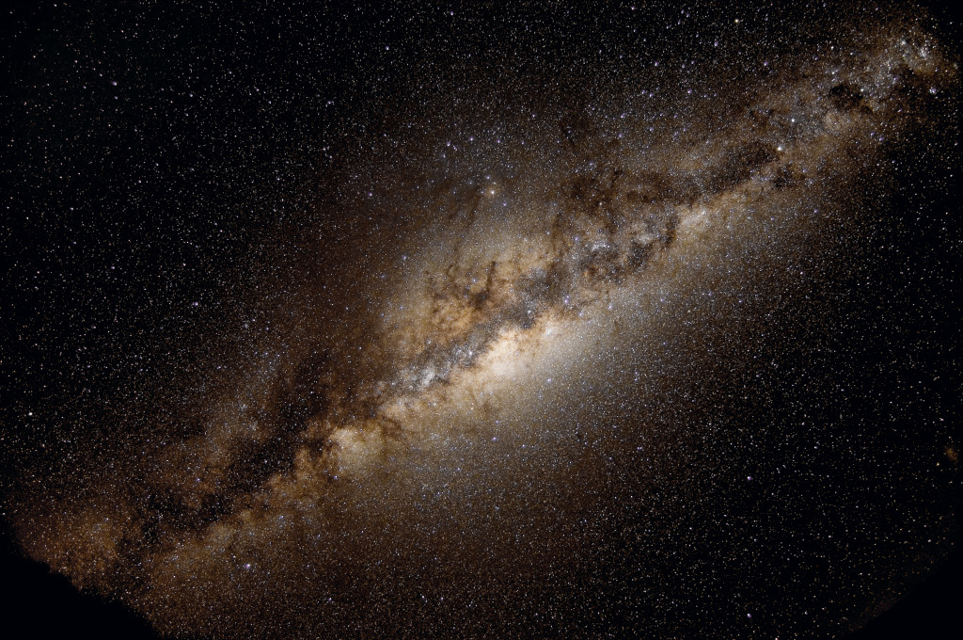
Voie Lactée (de l’intérieur du disque)
Vue sur 180 degrés
Centre galactique: δ ~ -29 degrés
Disque
Bulbe

Slide 12
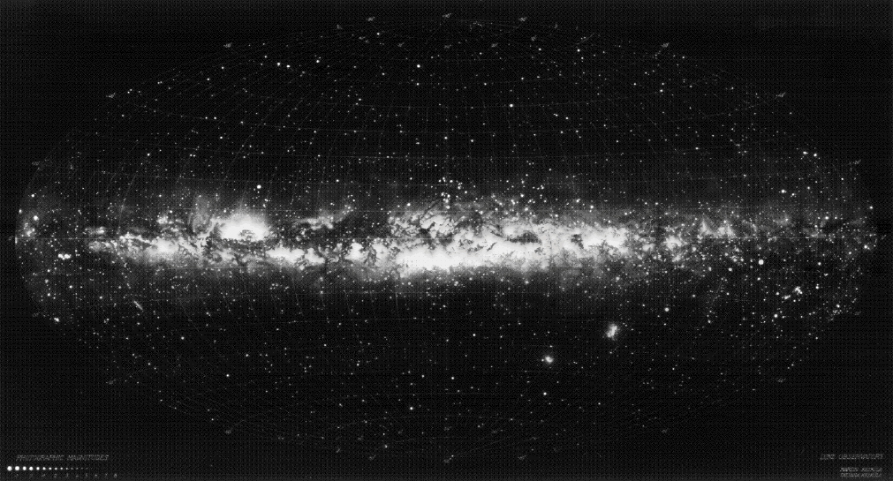
La Voie Lactée
Coordonnées galactiques:
l longitude
b latitude
b = +90°
b = 0°
« nuages » de Magellan
b = -90°

Slide 13
La Voie Lactée: le disque
Forme de la distribution de lumière du disque
L (r) = L₀ exp (-r/h)
où h donne l’échelle de hauteur du disque.
  Etoiles de population I (jeunes)
Existence de 3 composantes du fait des orbites des
étoiles, qui ne sont pas exactement coplanaires -> pression dynamique
Disque mince jeune h = 100 pc, M ~ 6 x 10¹⁰ M
Gaz moléculaire, Soleil (R₀ = 8,5 kpc), étoiles jeunes
Disque mince vieux h = 325 pc,
Etoiles plus vieilles
Disque épais h = 1500 pc, M ~ 3 x 10⁹ M
2% de la masse du disque
Rapport M/L ~ 3

Slide 14
La Voie Lactée: le bulbe
Forme de la distribution de lumière du bulbe
L (r) = L₀ exp [(-r/r_{e})^{1/4} - 1]
où r_{e} donne l’échelle du disque.
Etoiles de population II (vieilles)
r_{e} : rayon effectif (contient la moitié de la lumière)
r_{e} ~ 700 pc pour la Voie Lactée
L₀ est la luminosité centrale du bulbe
M ~ 10¹⁰ M < disque
Etoiles plus vieilles que dans le disque. Orbites « aléatoires »
Rapport M/L ~ 3

Slide 15
La Voie Lactée: le halo
Forme de la distribution de lumière du halo: mal connue
L (r) = r^{-α} ?
loi de puissance
r_{e} ~ 50-60 kpc (halo visible)
Halo visible composé d’environ 150-200 amas globulaires
Halo sombre qui s’étend plus loin que le halo visible
M ~ 5,8 x 10¹¹ M
c’est-à-dire plus de 10 x masse du disque ou du bulbe

Slide 16
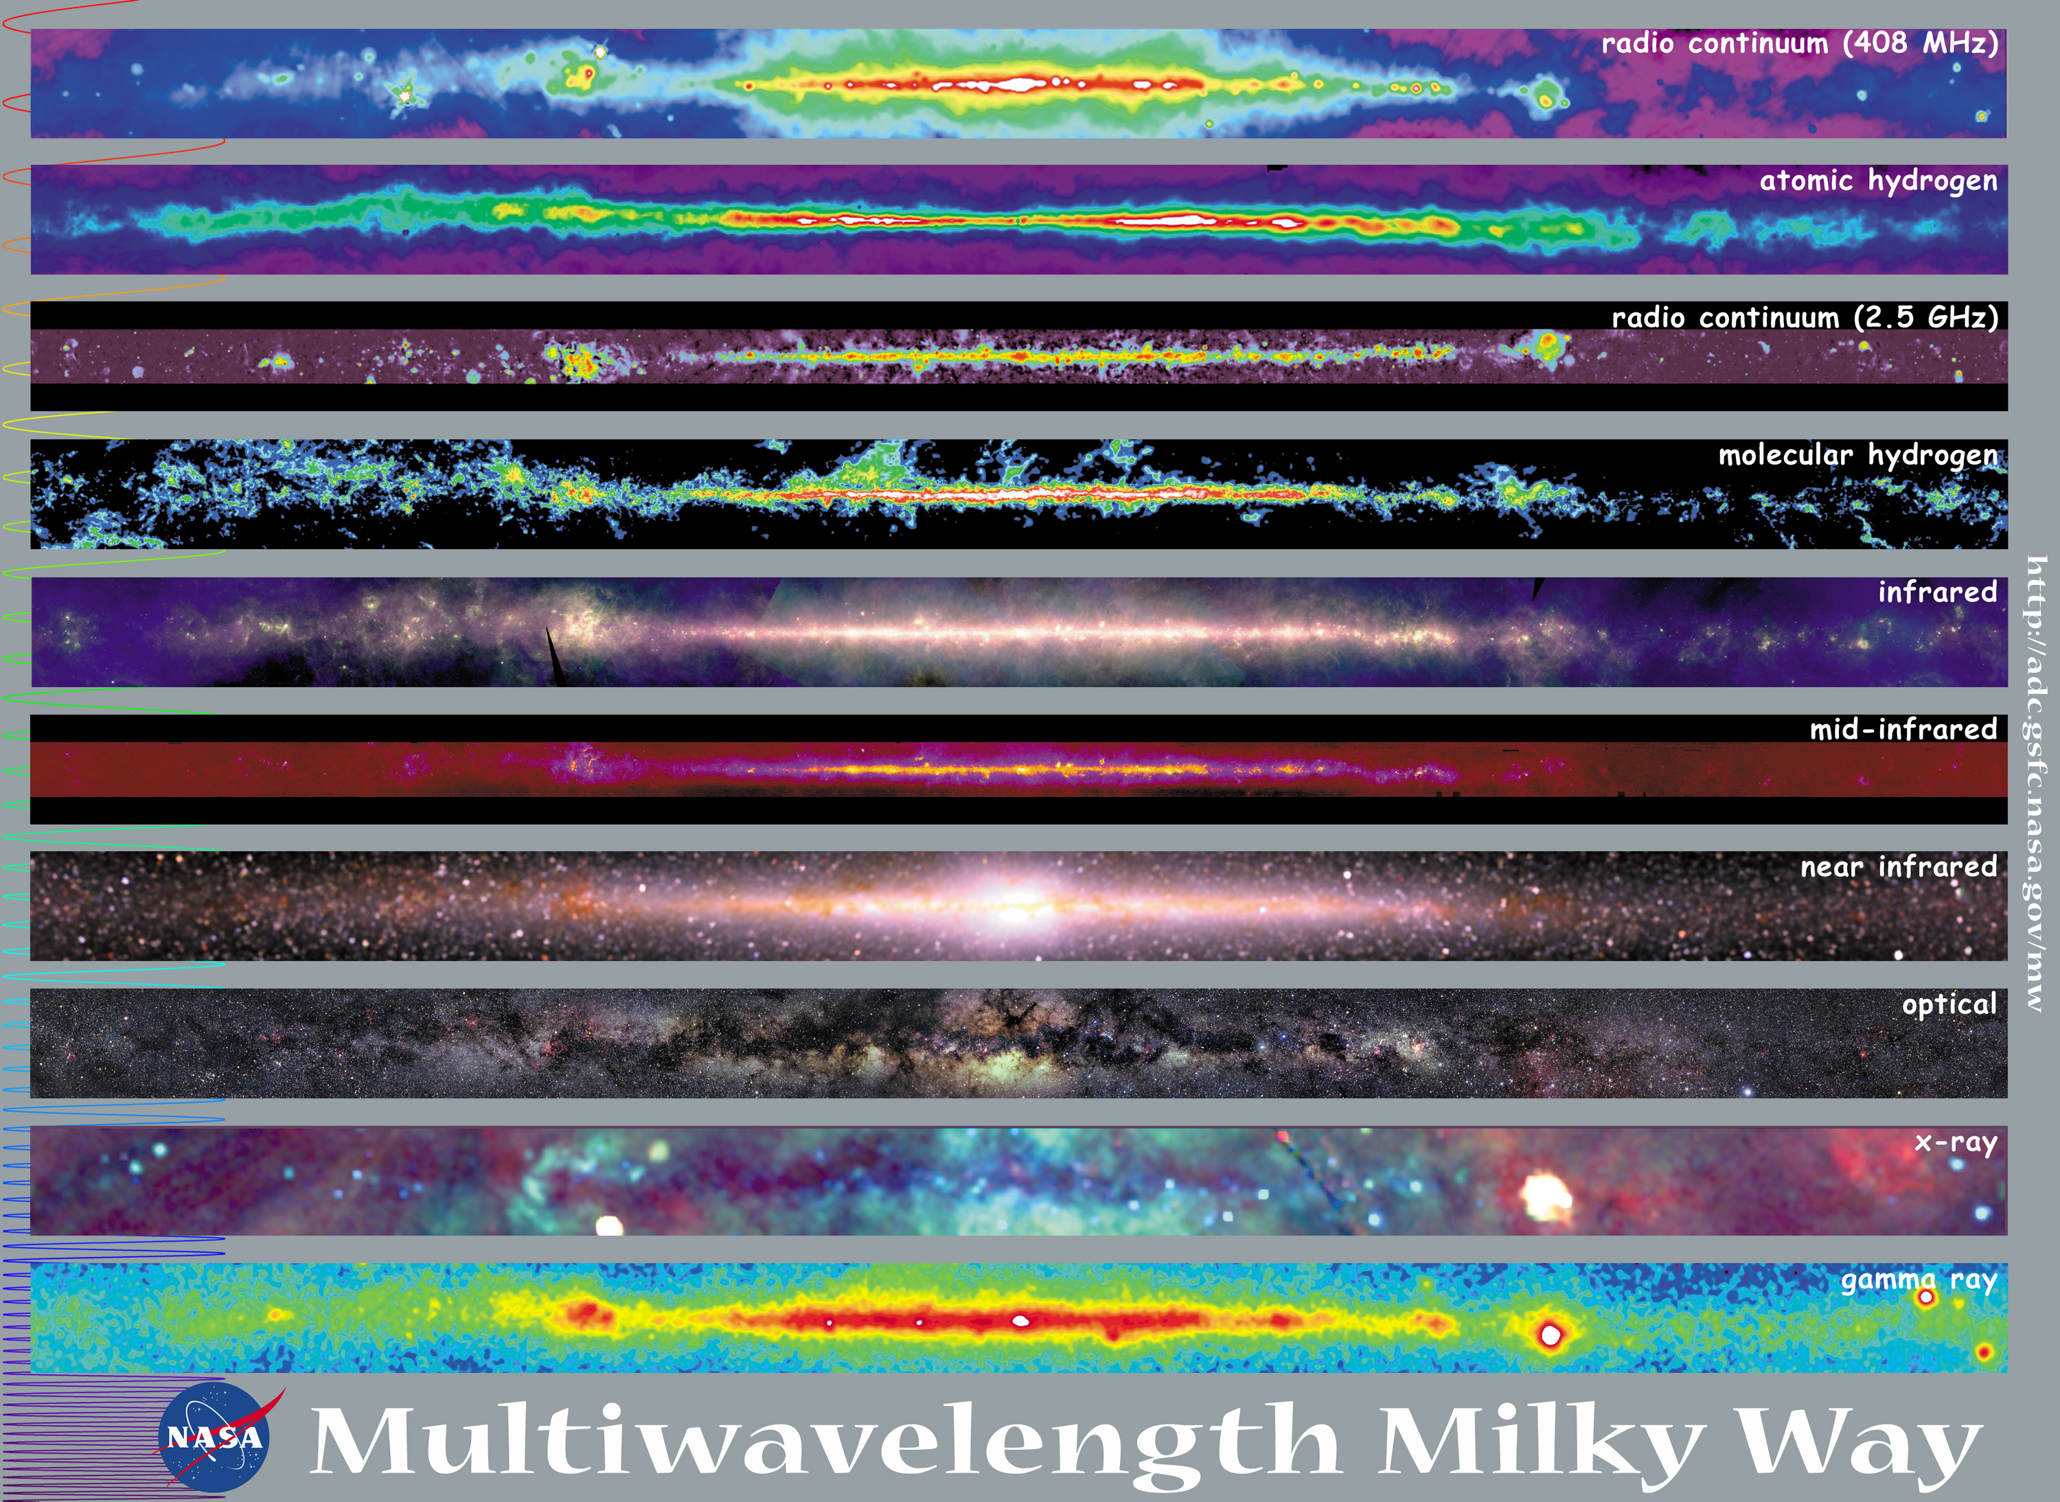
La Voie Lactée: vue multi-longueurs d’onde
aaa

Slide 17
Dynamique de la Voie Lactée

Slide 18
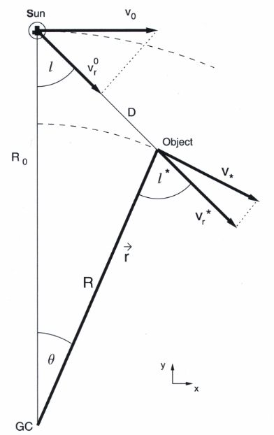
Rotation du disque
Disque en rotation:
V₀ = ω₀ R₀ (Soleil)
V = ω R (Objet)
On cherche les vitesses radiale et
tangentielle de l’objet par rapport
au Soleil en fonction de la longitude
Galactique, l
Si la rotation est purement rigide
alors ω₀ = ω
Pour le calcul on suppose ω = ω(R)

Slide 19
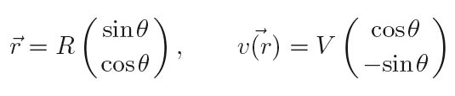


Rotation du disque
En coordonnées cartésiennes:
D sin l
En identifiant:

Slide 20



Rotation du disque
En coordonnées cartésiennes:
En projetant sur les vecteur unitaires
liés au soleil:

Slide 21

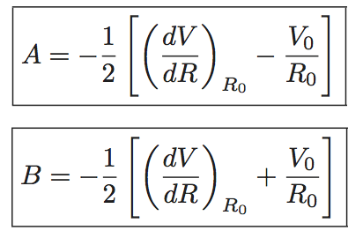
Rotation du disque
Dans le voisinage solaire, ω ~ ω₀ et les vitesses s’expriment en fonction des constantes de Oort, A et B:

Slide 22
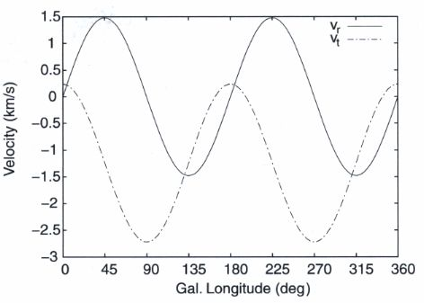
Rotation du disque
Le mouvement observé confirme l’hypothèse de rotation non-rigide

Slide 23
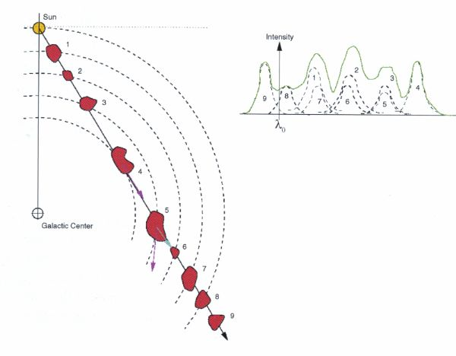
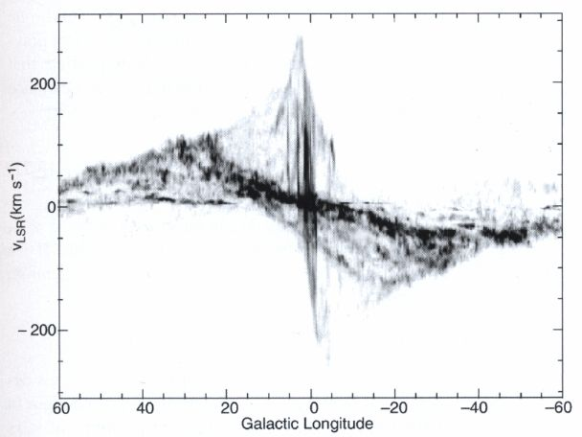
Rotation du disque
Méthode du point tangent

Slide 24
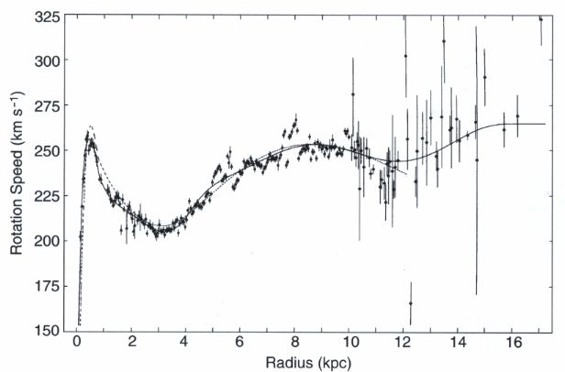
Rotation du disque
Courbe de rotation HI
Courbe de rotation HI (1D)

Slide 25
Le trou noir central

Slide 26
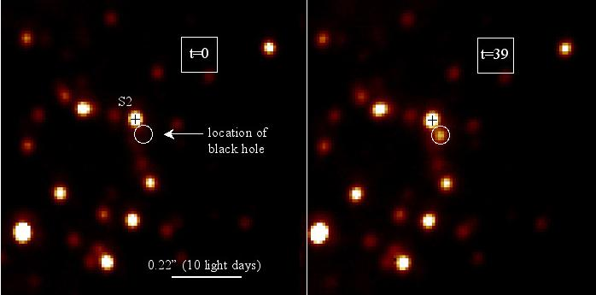
Le trou noir central
Mise en évidence par détection de flashs lumineux.

Slide 27
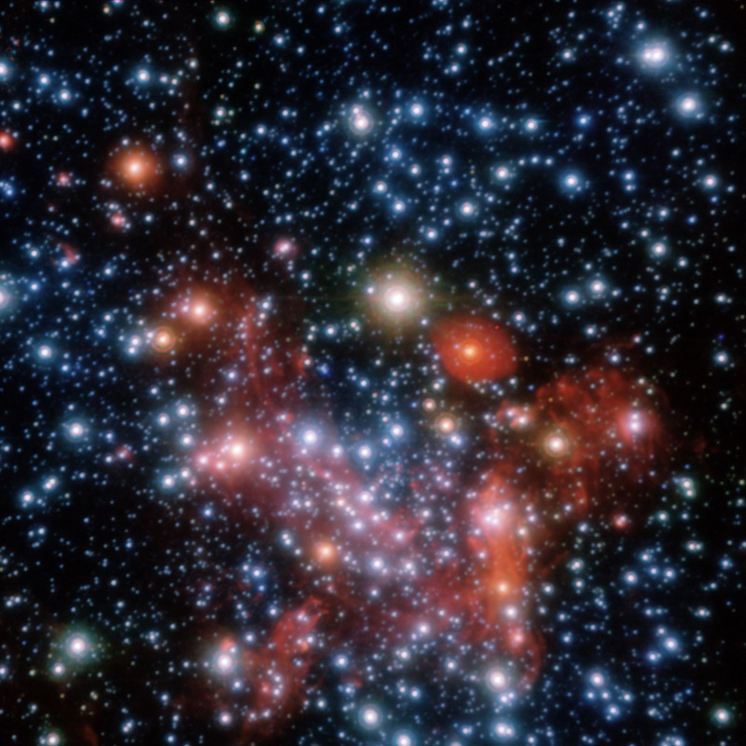
Le trou noir central
Mise en évidence par mesure des paramètres orbitaux d’étoiles orbitant le centre de la Voie Lactée.
Périodes de quelques années
Masse du trou noir: 3 x 10⁶ M
Les étoiles ont du se former loin du trou noir (limite de Roche)

Slide 28
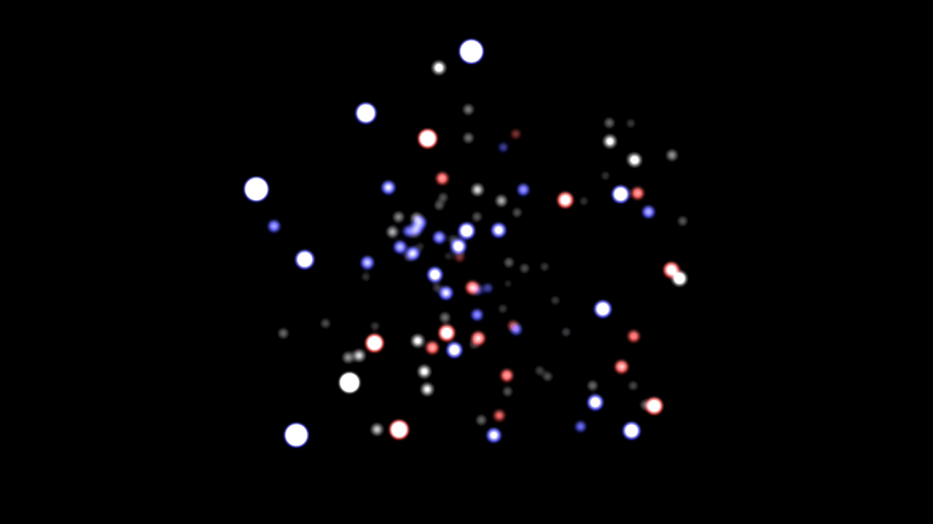

Slide 29
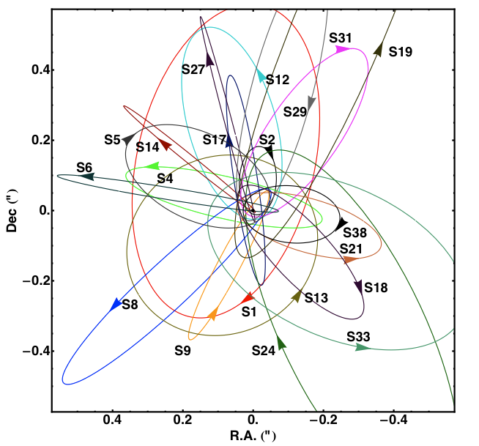
28 orbites stellaires dans le centre grâce à la
mesure de vitesses radiales et tangentielles
Distance au centre
Galactique
R₀ = 8.33 ± 0.35 kpc
Masse du trou noir
central
M = 3.95 x 10⁶ M
Gillissen et al. Astro-ph/0810.4674

Slide 30
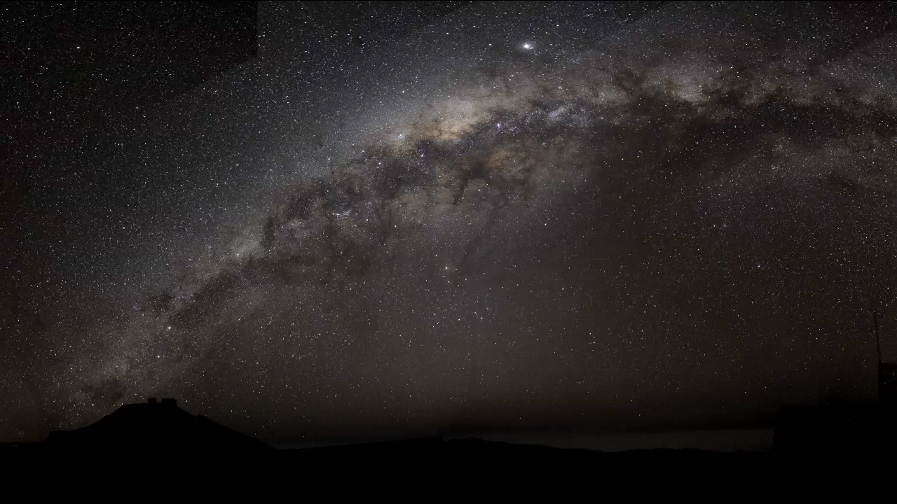

Slide 31
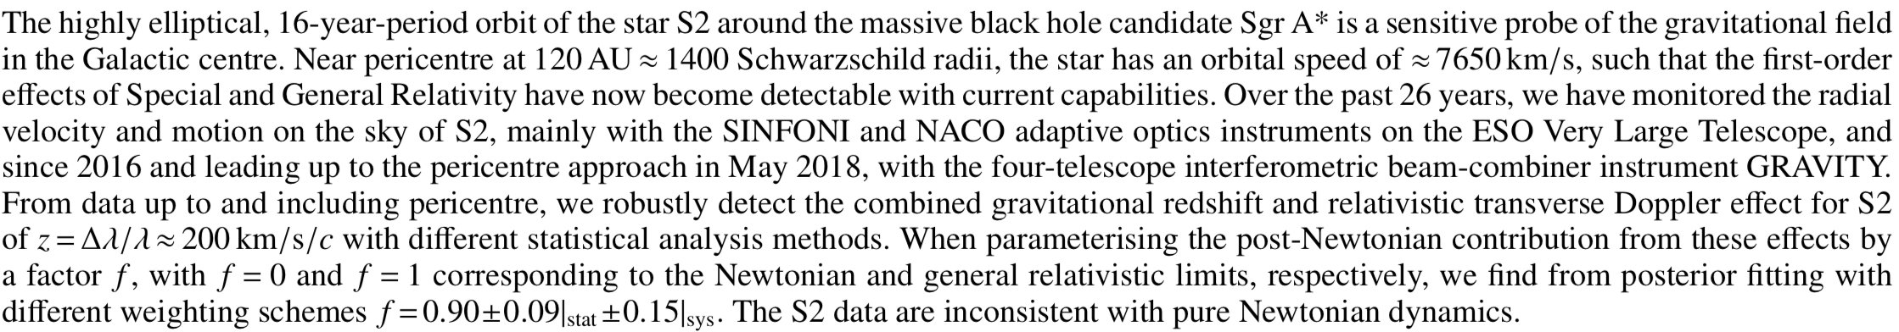
Nouvelles observations VLT jusqu’en 2018

Slide 32
Nouvelles observations VLT jusqu’en 2018

Slide 33
Nouvelles observations VLT jusqu’en 2018

Slide 34
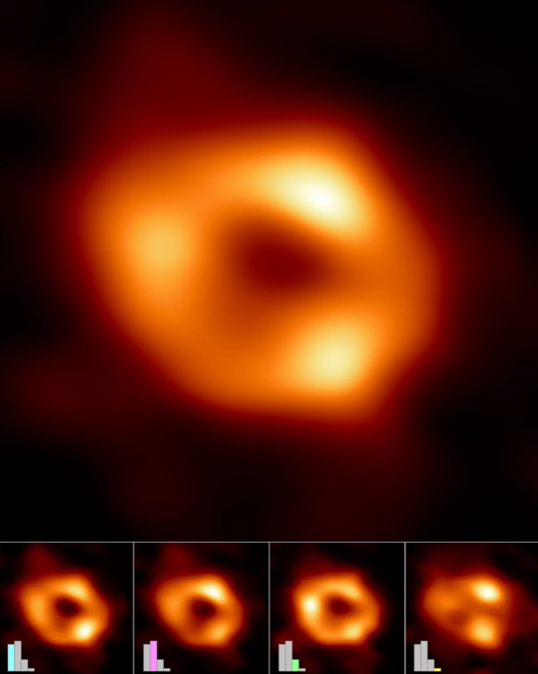
11 mai 2022: première image par «Event Horizon Telescope»

Slide 35
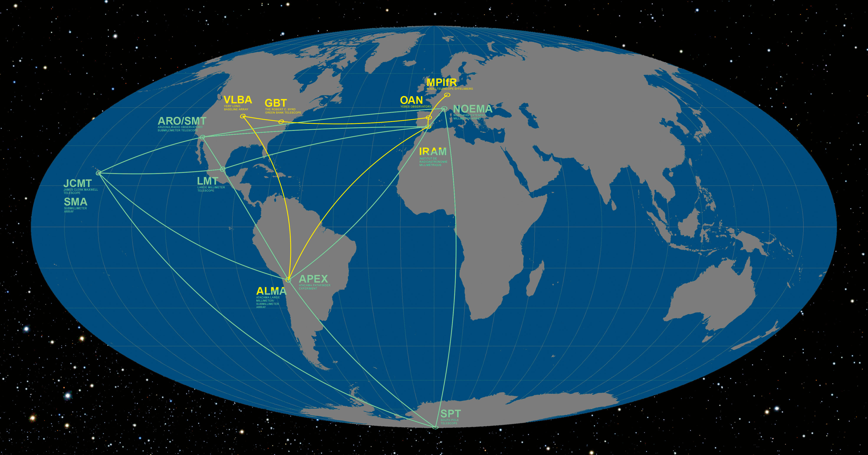

Slide 36
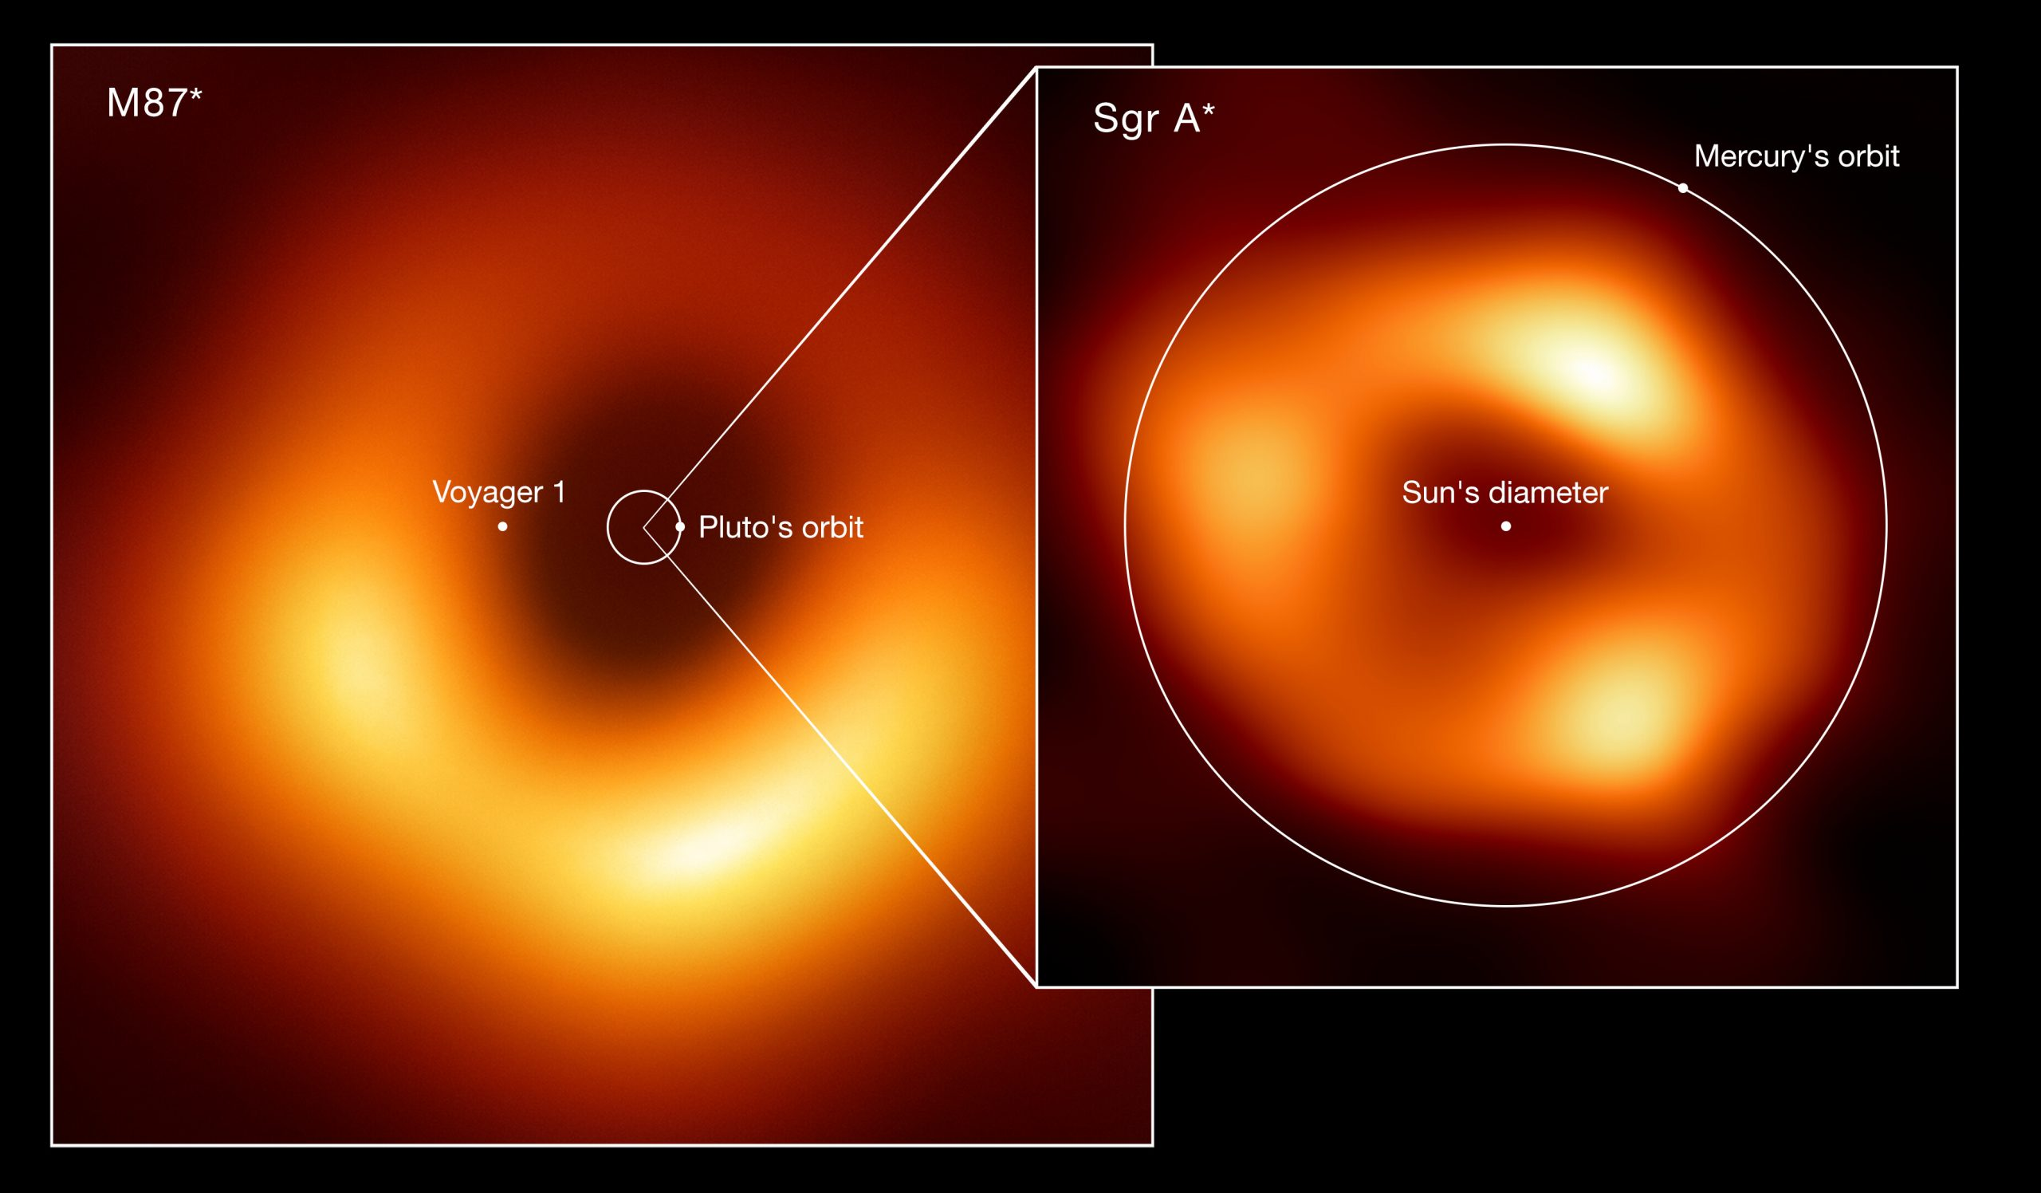

Slide 37
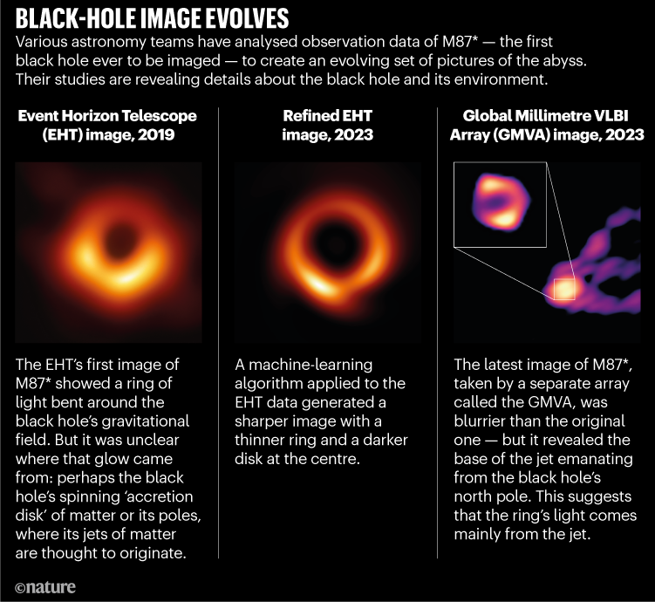

Slide 38
Les galaxies

Slide 39
Les galaxies
Premières idées par Descartes et Wright (~ 1750)
Seules galaxies visibles à l’œil nu: la grande galaxie
d’Andromède et les nuages de Magellan
Catalogue de Charles Messier (1730-1817): 103 objets
« flous » répertoriés pour ne pas les confondre avec des
comètes.
New General Catalogue par J. Dreyer (1852-1926), contenant
8000 objets fixes et flous/étendus. Pas de différence entre
nébuleuses, galaxies, amas d’étoiles.
1923: Edwin Hubble démontre que certaines nébuleuses sont à
des distances plus grandes que le diamètre de la Voie Lactée,
grâce à la relation « période-luminosité » des Cépheides.

Slide 40
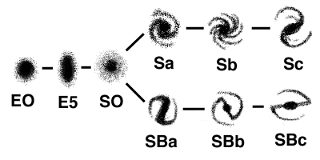
Classification de Hubble
Spirales normales
Spirales barrées
Galaxies elliptiques
« type précoce »
Galaxies spirales
« type tardif »

Slide 41
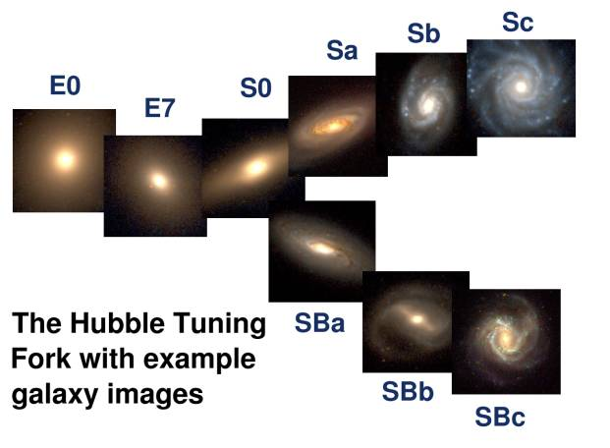
Classification de Hubble
Spirales normales
SSpirales barrées
Galaxies elliptiques
« type précoce »
Galaxies spirales
« type tardif »

Slide 42
Classification de Hubble
Sous-classes des spirales qui dépendent de l’importance relative du
bulbe et du disque
Sa: bulbe important
Sc: petit bulbe
Sous-classes des Galaxies elliptiques qui dépendent de l’ellipticité
e = 1-b/a ( ≠ excentricité)
Classe des « irrégulières », qui résultent en général de chocs et
d’interactions

Slide 43
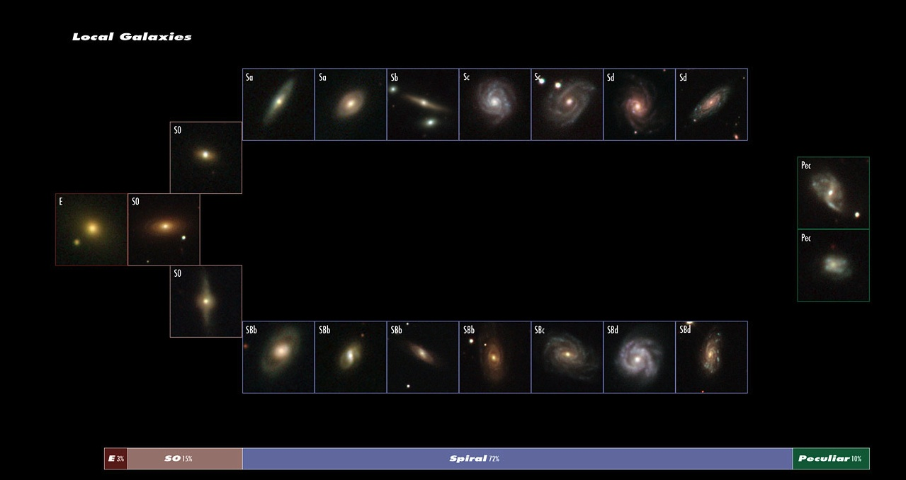
Classification de Hubble (Univers local)
10% de galaxies irrégulières

Slide 44
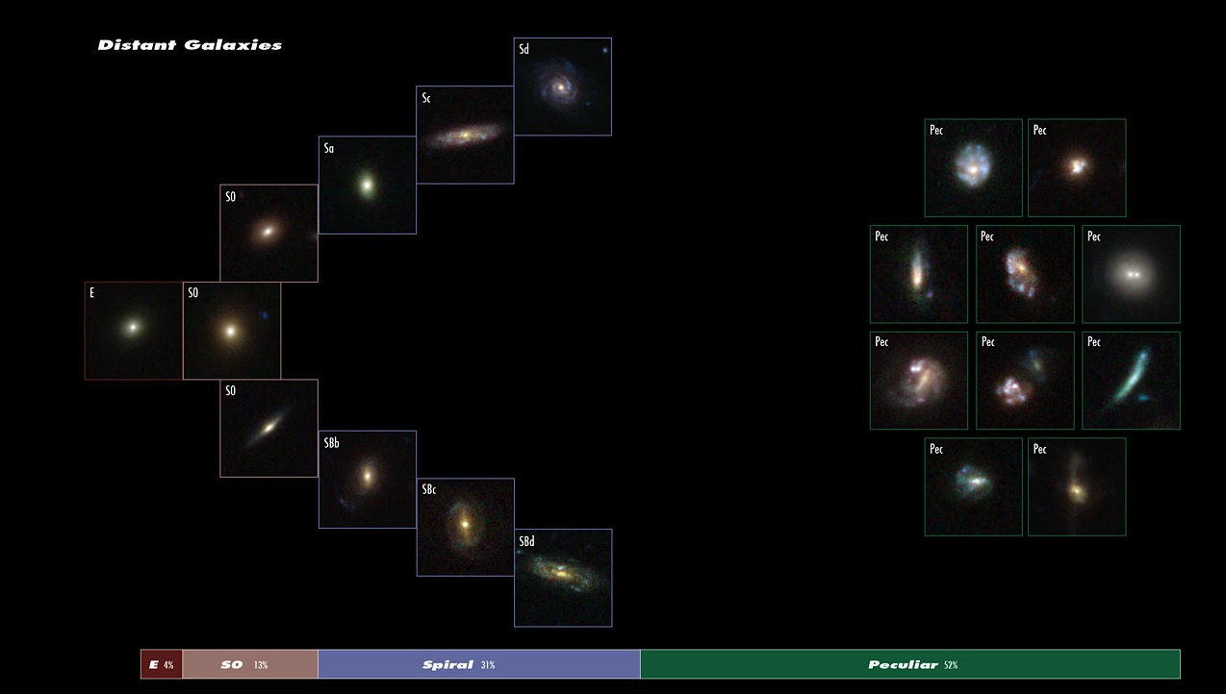
Classification de Hubble (Univers lointain)
57% de galaxies irrégulières

Slide 45
Exemples de galaxies

Slide 46
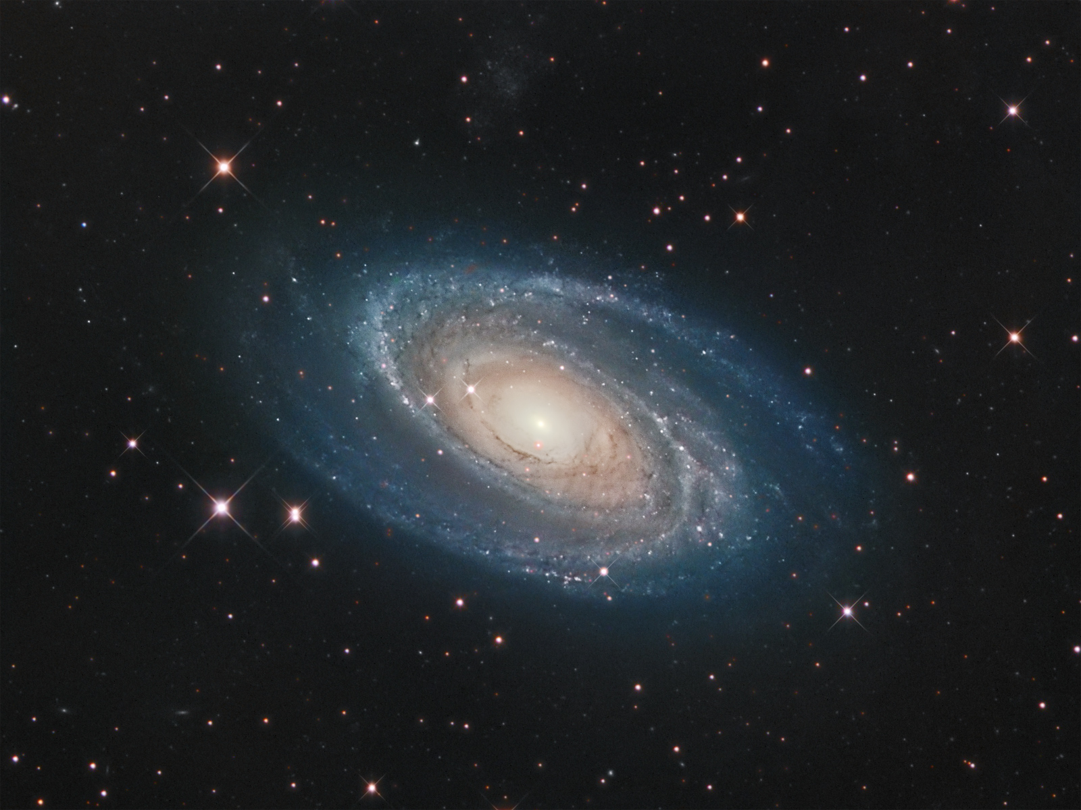
Messier 81, spirale Sb

Slide 47
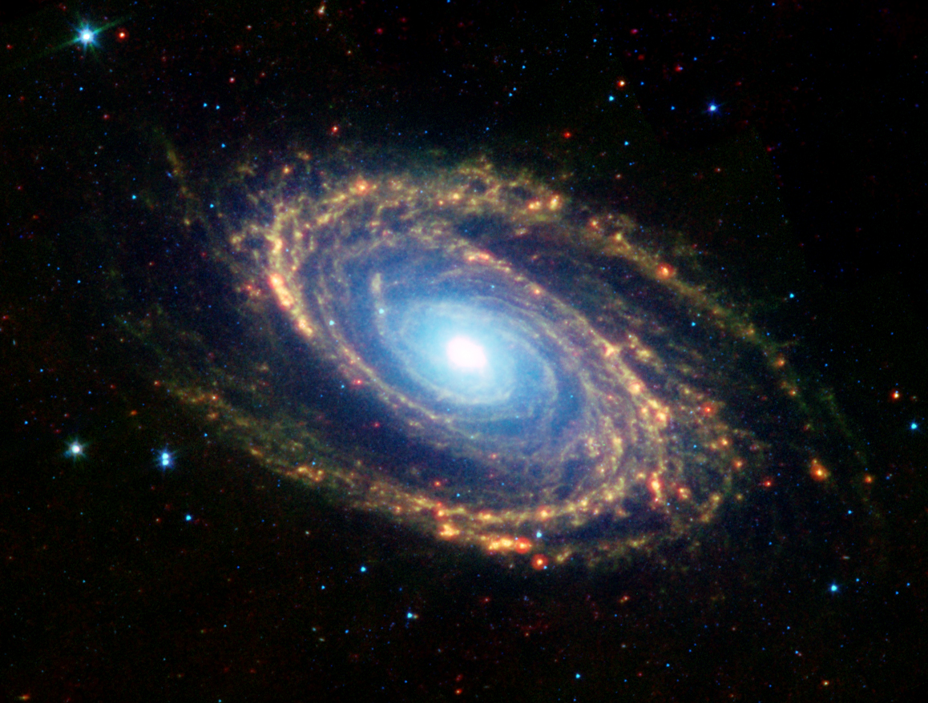
Messier 81, spirale Sb
Vision infrarouge, où les poussières émettent
un rayonnement de corps noir

Slide 48
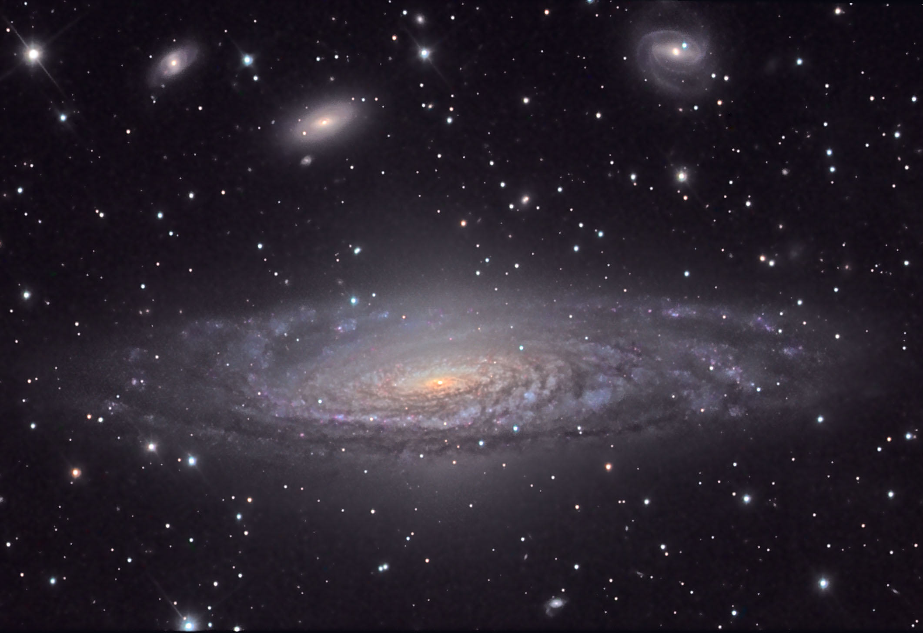
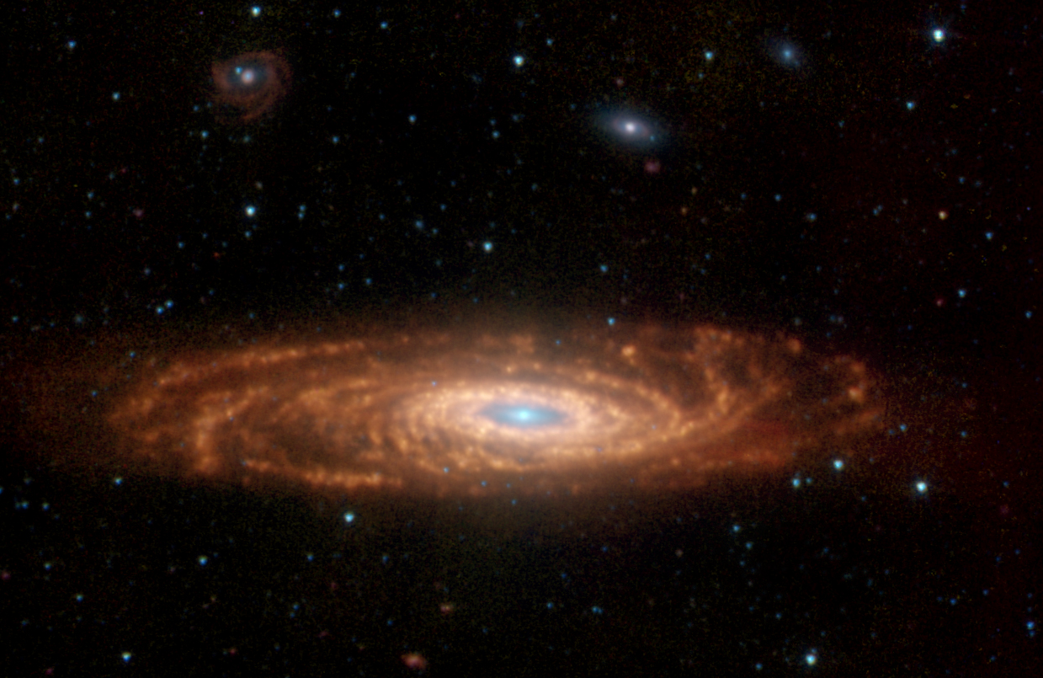
Vues comparées optique/IR
NGC 7331 (Sb, optique)
les
NGC 7331 (IR)

Slide 49
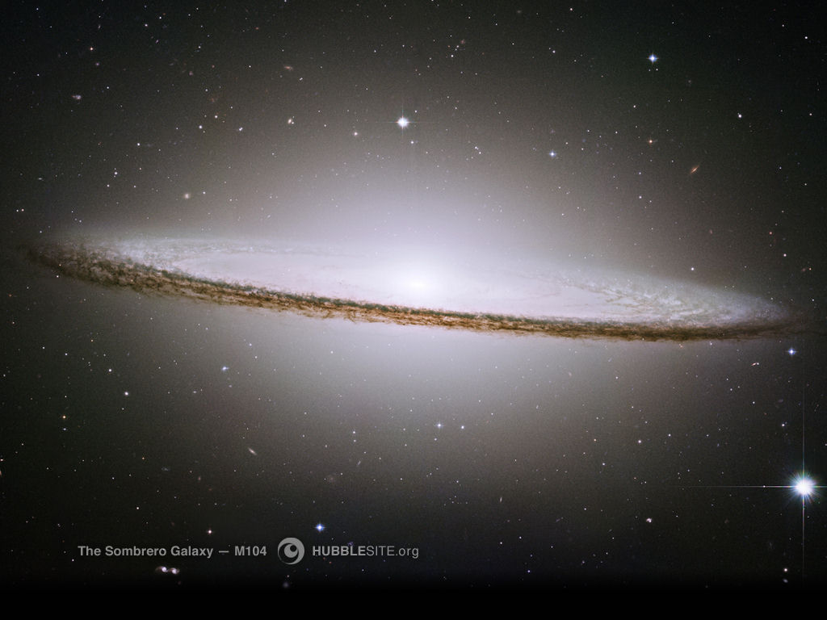
Messier 104, spirale Sa

Slide 50
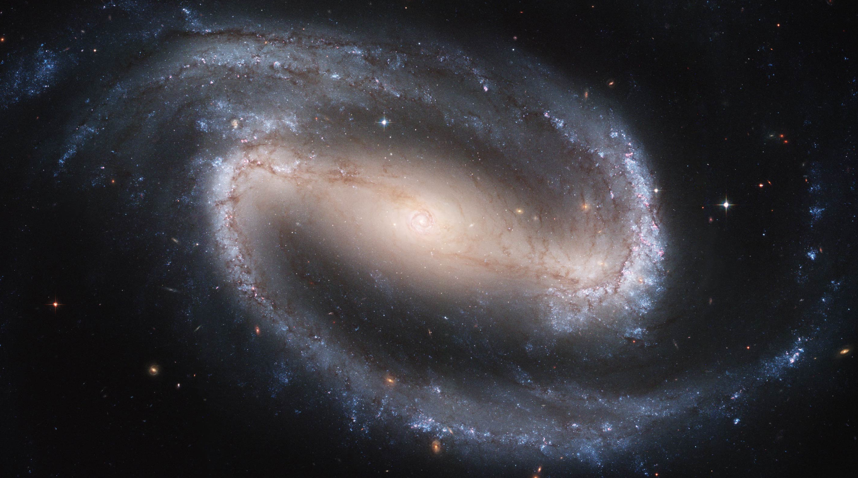
Spirales barrée (image optique)
NGC 1300, spirale SBb
Distance ~ 21 Mpc

Slide 51
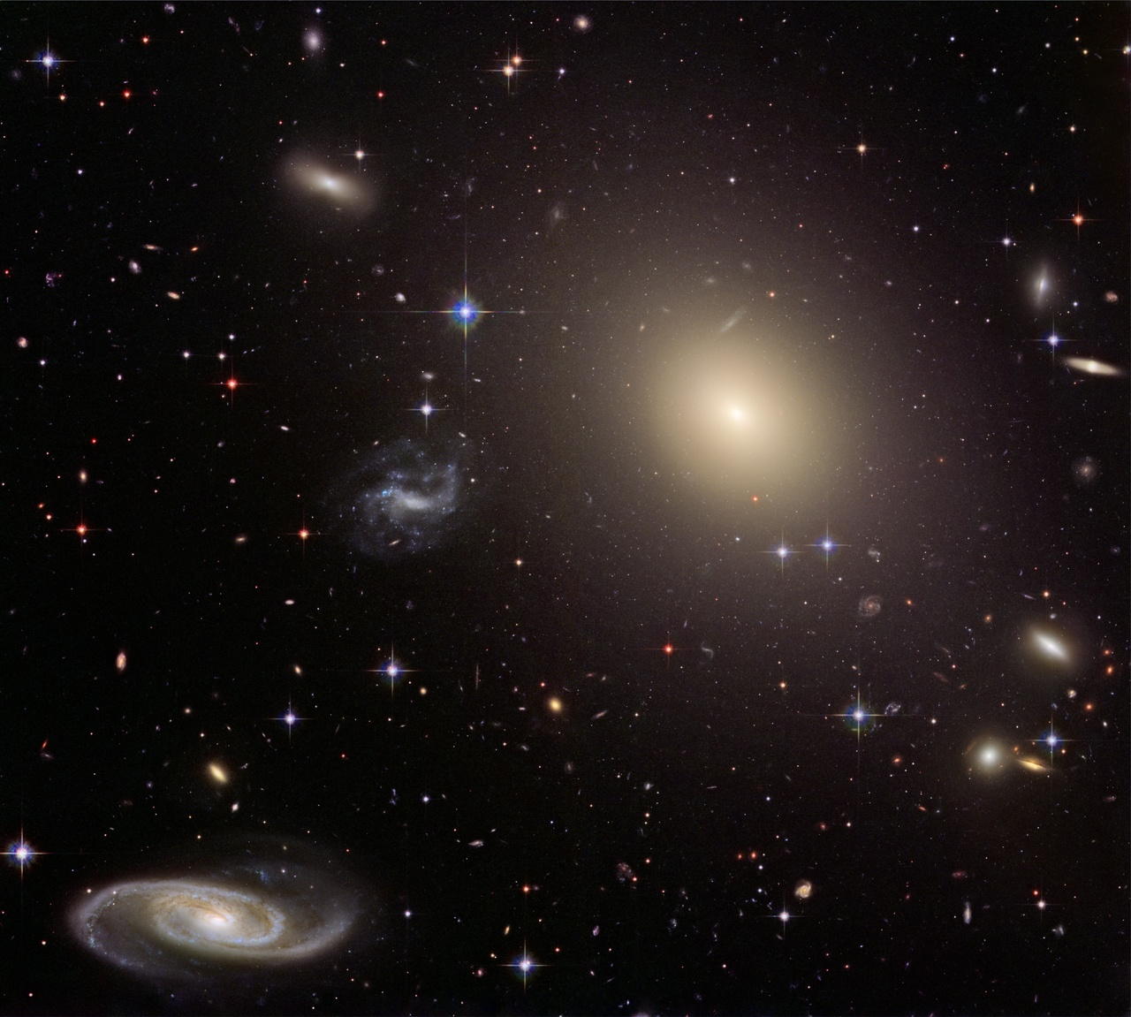
Galaxie elliptique (10¹¹ M☉)
Abell 0740 (galaxie centrale d’amas)

Slide 52
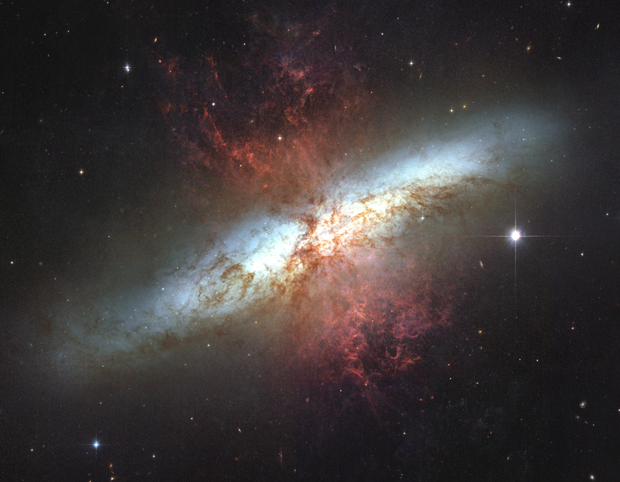
Messier 82
Type irrégulier
les

Slide 53
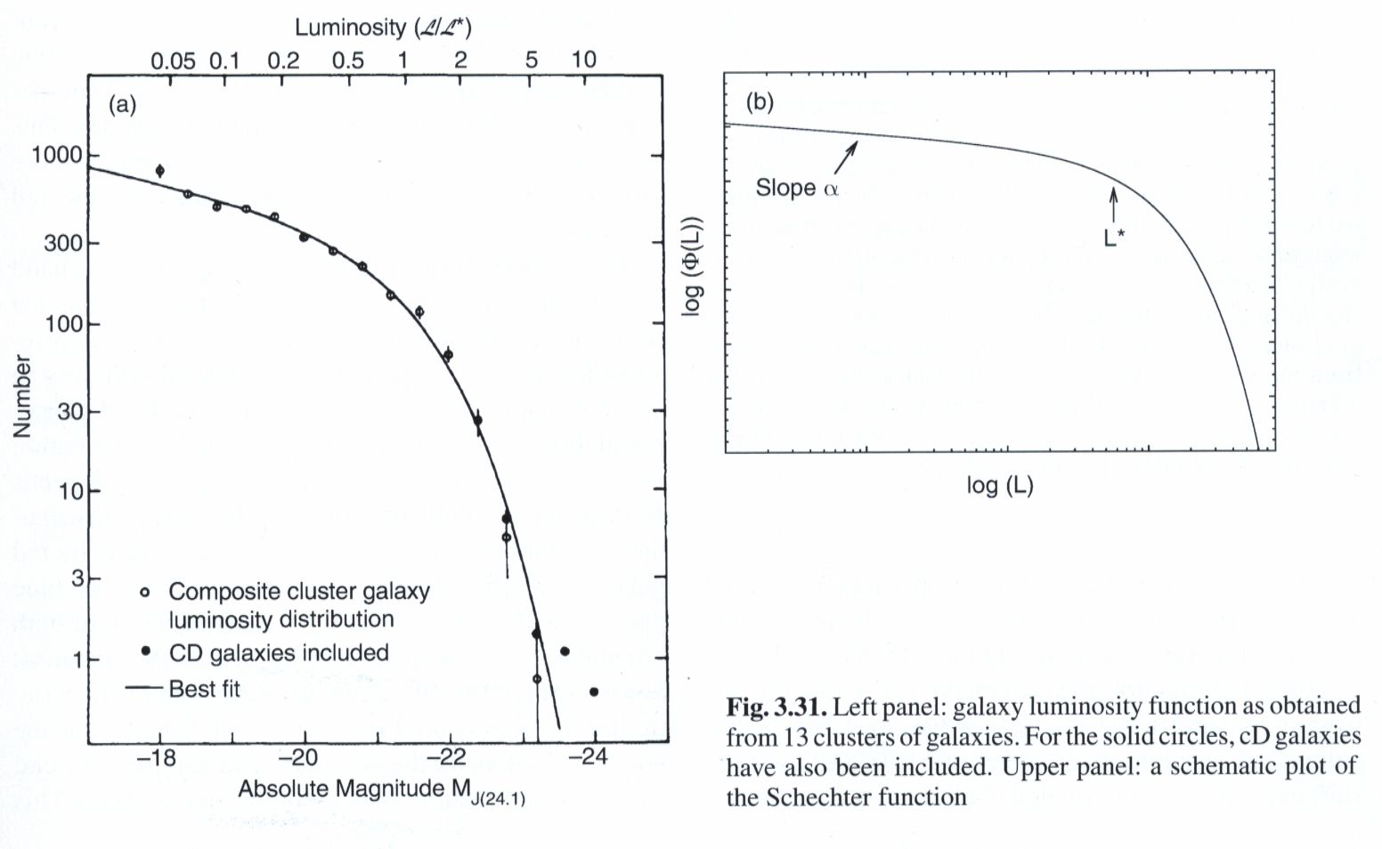
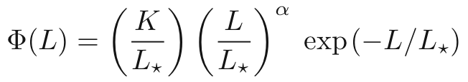
Distribution des galaxies en magnitude: fonction de luminosité de Schechter

Slide 54
Les galaxies les plus lointaines

Slide 55
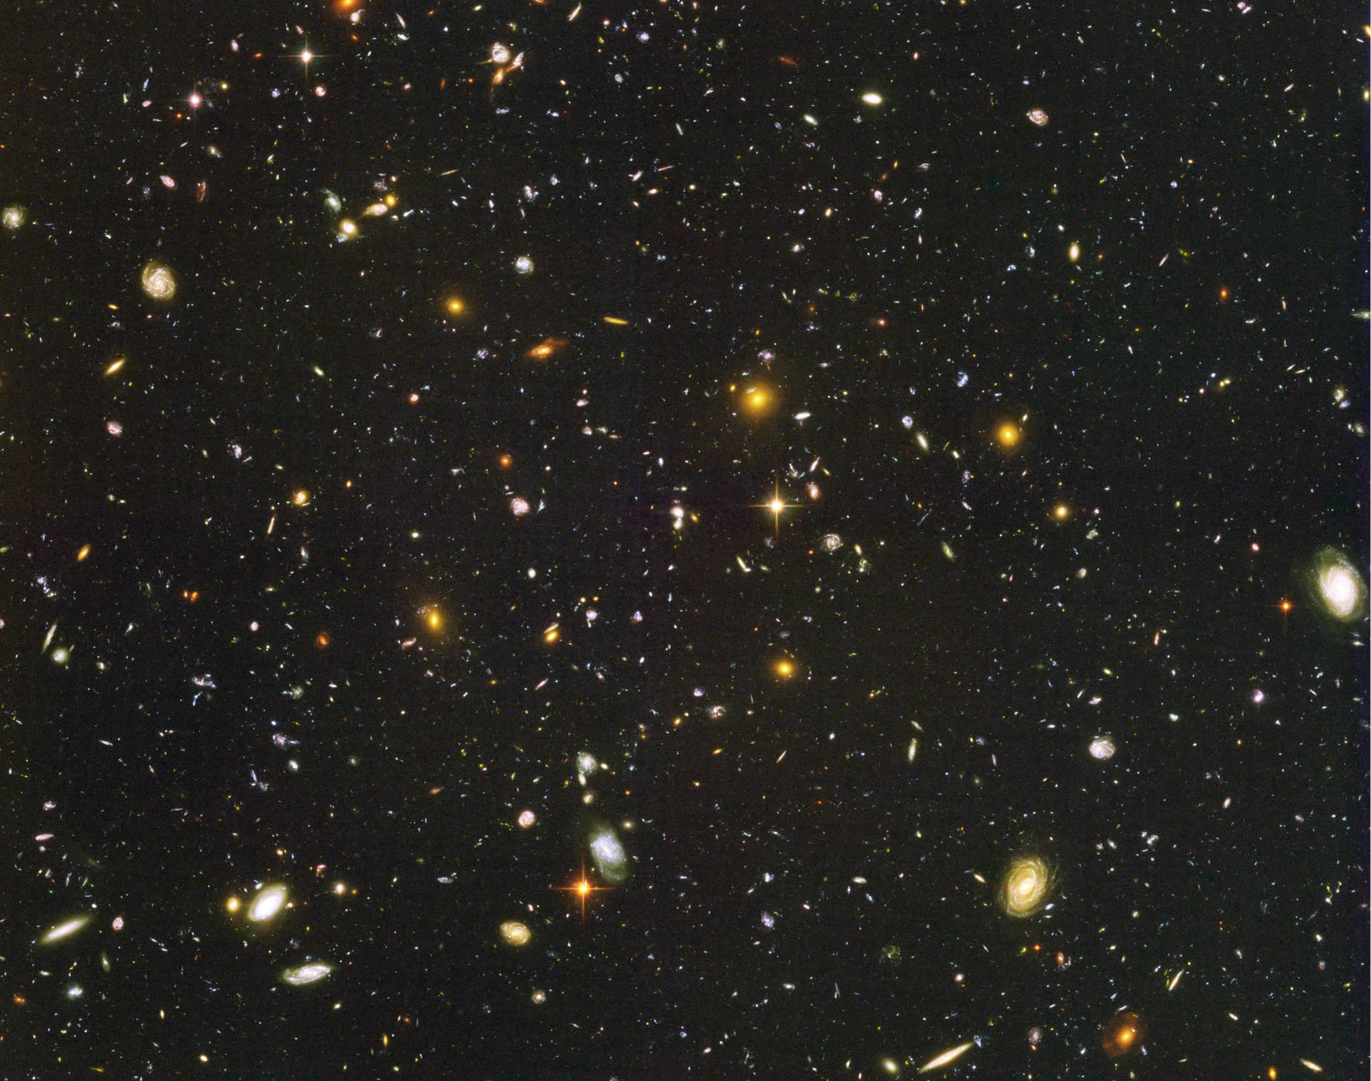
Hubble Ultra Deep Field

Slide 56
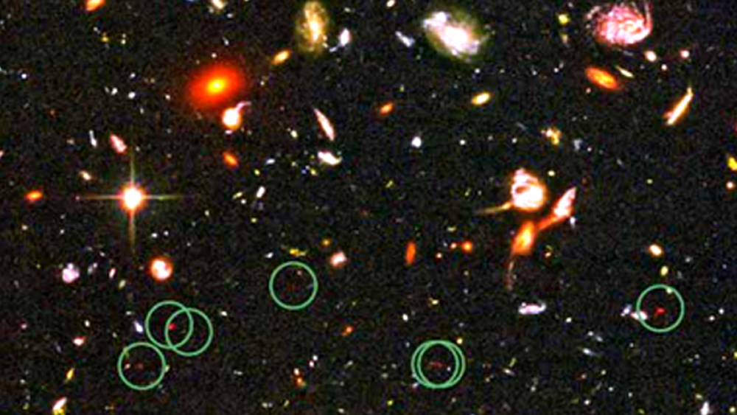
Hubble Ultra Deep Field
Recherche des galaxies lointaines par l’observations:
1- de la cassure « Lyman alpha » (lyman break à 912 A, ou 13.6 eV)
2- de la raie Lyman alpha en émission (1216 A, hydrogène neutre)

Slide 57
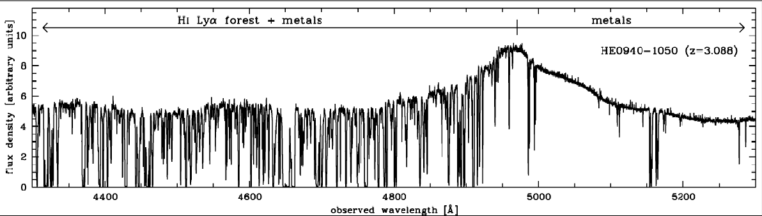
Recherche par cassure Lyman alpha

Slide 58
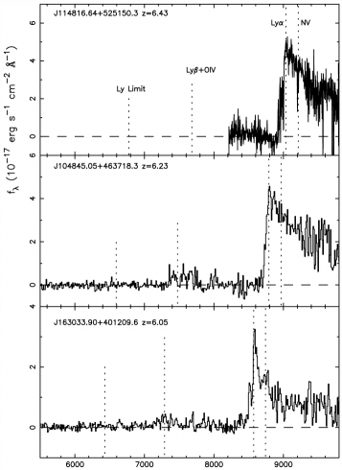
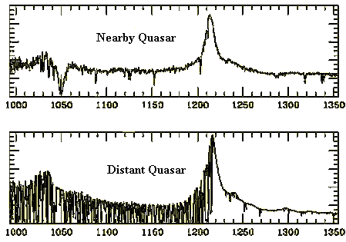
Recherche par cassure Lyman alpha
Technique utilisée pour la recherche de quasars lointains ou de galaxies en formation
Tire parti de l’extinction par le milieu intergalactique

Slide 59

Recherche par cassure Lyman alpha
et par émission Lyman alpha

Slide 60

Recherche par cassure Lyman alpha
optique
infrarouge

Slide 61

Exemples de galaxies lointaines en formation

Slide 62
Les galaxies en interactions

Slide 63


Slide 64


Slide 65


Slide 66


Slide 67
Exemples de galaxies lointaines en formation

